Slide 1
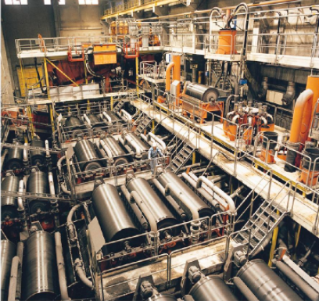
PROCESAMIENTO DE MINERALES II
TÉCNICO UNIVERSITARIO EN PROCESAMIENTO DE MINERALES
INGENIERÍA DE MINAS
TEMA: CONCENTRACIÓN MAGNETICA

Slide 2
CONCENTRACIÓN DE MINERALES

Slide 3
CONCENTRACIÓN MAGNÉTICA DE MINERALES
Procesos de Separación Magnética
En función de la influencia de la X en la magnitud de las fuerzas magnéticas que interactúan sobre las partículas a separar, se tienen dos procesos de separación
Se usa para separar especies ferromagnéticas o paramagnéticas de las especies diamagnéticas. La intensidad de campo magnético (a 5 cm de la superficie del tambor) generalmente es de 0,05 T.
Separación de baja intensidad
Se usa para separar especies paramagnéticas de especies diamagnéticas. La intensidad de campo (a 5 cm de la superficie del tambor) generalmente es de 2 T
Separación de alta intensidad

Slide 4
CONCENTRACIÓN MAGNÉTICA DE MINERALES
Principales Usos de la Separación Magnética
Separación de fragmentos metálicos
Se usan para proteger equipos, tales como trituradoras, pulverizadores, etc. Son aplicados sobre materiales secos o materiales con humedad superficial. Los separadores más usados son
Tambores o poleas magnéticas, electroimanes suspendidos, placas magnéticas, parrillas magnéticas y detectores de metales.
Procesos de concentración y purificación magnética
La purificación implica la eliminación de pequeñas cantidades de partículas magnéticas desde una gran cantidad de material de alimentación no magnético.
Separadores por Vía Húmeda
Separadores por Vía Seca

Slide 5
CONCENTRACIÓN MAGNÉTICA DE MINERALES
SEPARADORES MAGNÉTICOS POR VÍA HUMEDA
Los separadores magnéticos por vía húmeda más frecuentemente usados:
• Separadores de tambor con magnetos
permanentes y electro-magnetos
• Filtros magnéticos
• Separadores magnéticos de alta intensidad
por vía húmeda
Son equipos utilizados como unidades de recuperación en plantas de medios densos, en la concentración de minerales de hierro ferromagnéticos.
Son utilizados para eliminar o separar partículas ferromagnéticas finas de los líquidos o suspensiones de líquidos.
Son aplicados para la separación de materiales débilmente magnéticos de los sólidos contenidos en suspensión líquida.

Slide 6
CONCENTRACIÓN MAGNÉTICA DE MINERALES
SEPARADORES MAGNÉTICOS POR VÍA HUMEDA
SEPARADORES DE TAMBOR POR VÍA HÚMEDA
En los separadores se pueden usar magnetos permanentes o electro-magnetos, pero la tendencia actual es el uso de magnetos permanentes debido a los avances tecnológicos.
En el mercado están disponibles los separadores de baja intensidad y los de alta intensidad.
Equipos de baja intensidad son fabricados con imanes permanentes
Equipos de alto gradiente (con tierras raras)
separación magnética de minerales fuertemente magnéticos (magnetita y martita.
separación magnética de minerales débilmente magnéticos, contaminantes de menas de casiterita, cobre u otros o; para la concentración magnética de minerales magnéticos como hematita e ilmenita.

Slide 7
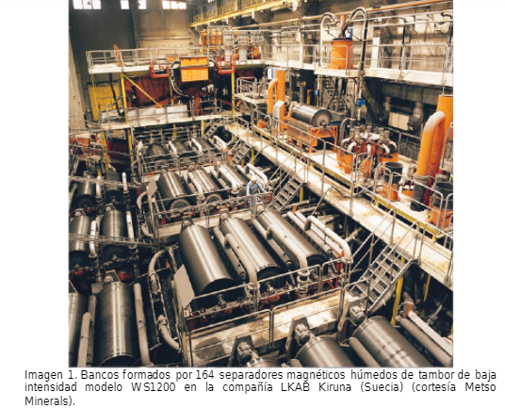
CONCENTRACIÓN MAGNÉTICA DE MINERALES
SEPARADORES MAGNÉTICOS POR VÍA HUMEDA
SEPARADORES DE TAMBOR POR VÍA HÚMEDA
Consisten en un tambor rotatorio no magnético disponibles en tamaños con diámetros de 24”a 48”y con anchos de hasta 120”.
Se dividen en tres tipos:
Concurrentes, Contra-rotación y Contracorriente.
Se diferencian en el diseño del estanque y en la dirección del flujo de alimentación en relación a la rotación del tambor.

Slide 8
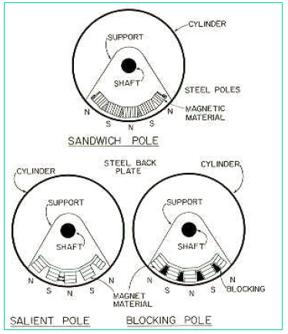
CONCENTRACIÓN MAGNÉTICA DE MINERALES
SEPARADORES MAGNÉTICOS POR VÍA HUMEDA
CONFIGURACIONES DE LOS MAGNETOS
SEPARADORES DE TAMBOR POR VÍA HÚMEDA
Los equipos contienen tres a seis magnetos estacionarios de polaridad alternada.
La separación se realiza mediante el principio de “levantamiento”. Los magnetos levantan las partículas magnéticas y las fijan al tambor, las transportan fuera del campo, dejando la ganga en el compartimiento de colas.

Slide 9
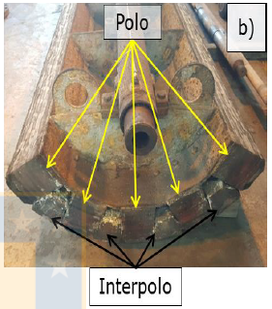
CONCENTRACIÓN MAGNÉTICA DE MINERALES
SEPARADORES MAGNÉTICOS POR VÍA HUMEDA
SEPARADORES DE TAMBOR POR VÍA HÚMEDA
Configuraciones de los MAGNETOS
En este tipo de separador se obtienen intensidades de campo de hasta 7000 G en la superficie de los polos.

Slide 10
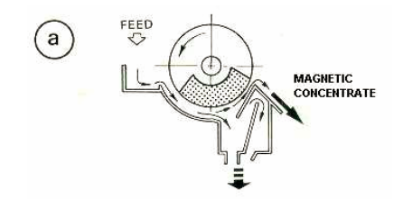
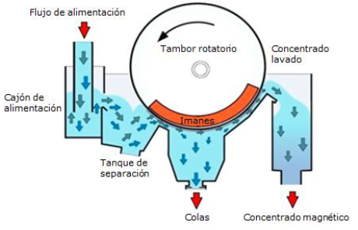
CONCENTRACIÓN MAGNÉTICA DE MINERALES
SEPARADORES MAGNÉTICOS POR VÍA HUMEDA
SEPARADORES DE TAMBOR POR VÍA HÚMEDA
a) Separador de Tambor Tipo CONCURRENTE
El tambor magnético gira en la misma dirección que posee la pulpa entrante a la batea y pasa a través de una abertura donde se comprime y desagua antes de dejar el separador.
Se usa para producir un concentrado magnético de alta ley a partir de materiales relativamente gruesos (5 mm).
La intensidad de campo magnético utilizada en este tipo de diseño es del orden de 700 G. Se usa ampliamente en los sistemas de recuperación de medios densos.

Slide 11
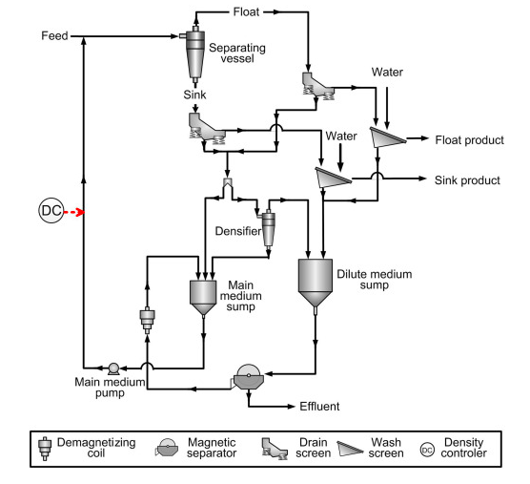
CONCENTRACIÓN MAGNÉTICA DE MINERALES
SEPARADORES MAGNÉTICOS POR VÍA HUMEDA
SEPARADORES DE TAMBOR POR VÍA HÚMEDA
a) Separador de Tambor Tipo CONCURRENTE
Se introduce agua en la máquina para proporcionar una corriente que mantiene la pulpa en suspensión

Slide 12
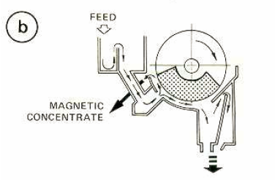
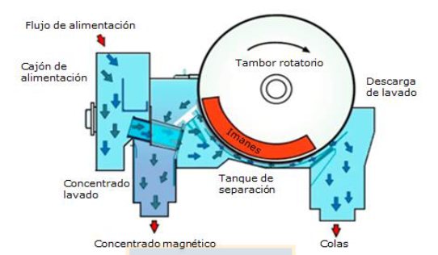
CONCENTRACIÓN MAGNÉTICA DE MINERALES
SEPARADORES MAGNÉTICOS POR VÍA HUMEDA
SEPARADORES DE TAMBOR POR VÍA HÚMEDA
b) Separador Magnético Tipo CONTRA-ROTACIÓN
La alimentación fluye en dirección opuesta a la rotación. El material magnético se adhiere a la superficie del tambor y sale por la descarga de concentrado prácticamente de forma inmediata y la pulpa recorre todo el arco magnético, por lo que posee una gran capacidad de recuperación.
Se usa en etapa Rougher en concentración magnética de minerales de Fe, donde se desea obtener altas recuperaciones y no es requerido obtener un concentrado de alta calidad.
La granulometría pueden variar entre 4 mm a 0,5 mm

Slide 13
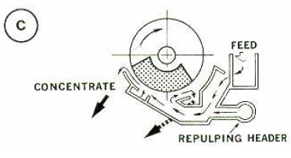
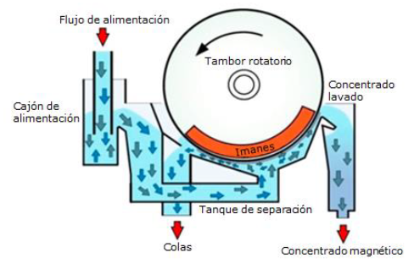
CONCENTRACIÓN MAGNÉTICA DE MINERALES
SEPARADORES MAGNÉTICOS POR VÍA HUMEDA
SEPARADORES DE TAMBOR POR VÍA HÚMEDA
c) Separador de Tambor del Tipo CONTRA CORRIENTE
Las colas van en sentido contrario al giro del tambor al momento de abandonar el separador magnético.
En este diseño, la las colas son forzadas a viajar en dirección opuesta a la rotación del tambor y se descargan en el interior del canal de colas.
Es usado en etapas finales de concentración.
Estos tambores funcionan de manera eficiente para material particulado fino < a 100 μm y con una intensidad de campo magnético del orden de 700 G.

Slide 14
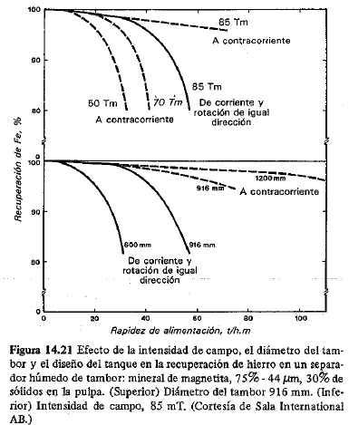
CONCENTRACIÓN MAGNÉTICA DE MINERALES
SEPARADORES MAGNÉTICOS POR VÍA HUMEDA
SEPARADORES DE TAMBOR POR VÍA HÚMEDA
Variables Operativas
Intensidad del Campo Magnético
Diseño del Tanque del equipo
Rotación del Equipo Separador
Diámetro del Tambor del Equipo
Flujo másico de alimentación (Rapidez de alimentación)
Granulometría de las partículas
Porcentaje de Sólidos en la Pulpa

Slide 15
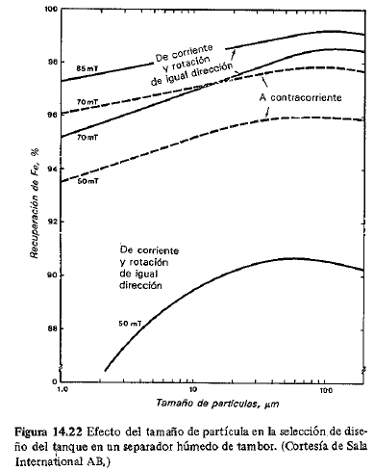
CONCENTRACIÓN MAGNÉTICA DE MINERALES
SEPARADORES MAGNÉTICOS POR VÍA HUMEDA
SEPARADORES DE TAMBOR POR VÍA HÚMEDA

Slide 16
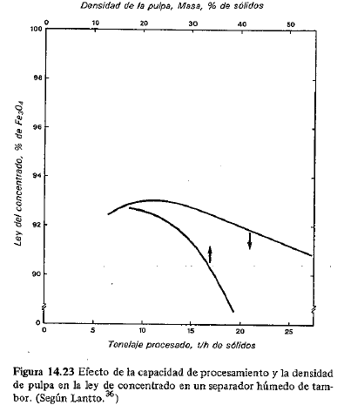
CONCENTRACIÓN MAGNÉTICA DE MINERALES
SEPARADORES MAGNÉTICOS POR VÍA HUMEDA
SEPARADORES DE TAMBOR POR VÍA HÚMEDA

Slide 17
CONCENTRACIÓN MAGNÉTICA DE MINERALES
SEPARADORES MAGNÉTICOS POR VÍA HUMEDA

Slide 18
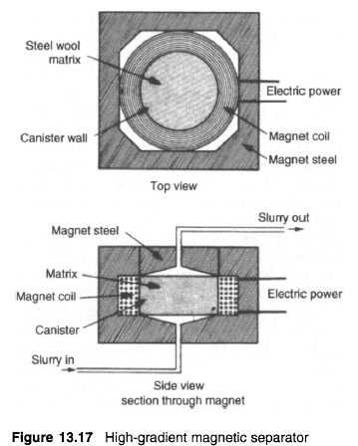
CONCENTRACIÓN MAGNÉTICA DE MINERALES
SEPARADORES MAGNÉTICOS POR VÍA HUMEDA
Se aplican en el tratamiento de productos de granulometría finas de pequeños porcentajes de contaminantes ferrosos débilmente magnéticos, contenidos en el producto.
Operan con matrices de separación y generan campos magnéticos de alta intensidad (hasta 10.000 Gauss).
El material a limpiar se hace pasar a través de este elemento, en el que son recogidas las partes magnéticas. Periódicamente, el elemento filtrante tiene que ser desmontado y limpiado, para sacar las partículas magnéticas acumuladas.
FILTROS MAGNÉTICOS
Son utilizado principalmente en la industria del caolín para eliminar partículas del tamaño de una micra que contienen hierro.
Diámetro Matriz ferromagnética, 2 m
Operan con campos de 2 T
Capacidad, 10 a 80 Tn/H

Slide 19
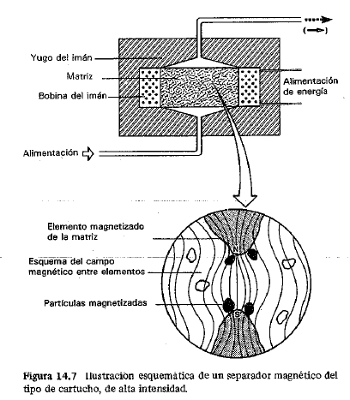
CONCENTRACIÓN MAGNÉTICA DE MINERALES
SEPARADORES MAGNÉTICOS POR VÍA HUMEDA
FILTROS MAGNÉTICOS
Eliminación de Pirita (Azufre) del Carbón mineral
Nueva tecnología para eliminar el azufre pirítico del carbón mineral con el fin de cumplir las políticas ambientales de emisión de azufre.
Un pulpa con carbón pulverizado con tamaño de partícula < a 50 µm y bajo contenido de cenizas (2-6%) dispersos en una suspensión acuosa, con un densidad de pulpa entre 50 y 80% de sólidos se hace pasar por el HGMS. (separador magnético de alto gradiente).

Slide 20
CONCENTRACIÓN MAGNÉTICA DE MINERALES
SEPARADORES MAGNÉTICOS POR VÍA HUMEDA
https://www.youtube.com/watch?v=esy0LclzLNg

Slide 21
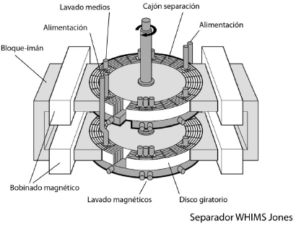
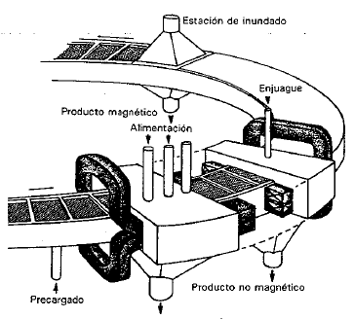
CONCENTRACIÓN MAGNÉTICA DE MINERALES
SEPARADORES MAGNÉTICOS POR VÍA HUMEDA
Estos equipos continuos aparecieron con el fin de beneficiar grandes masas de menas débilmente magnéticas, principalmente menas de Fe, con alta recuperación, en las fracciones ultra-finas (< que 200 mallas)
SEPARADORES MAGNÉTICO DE ALTA INTENSIDAD EN HÚMEDO
Están formados por:
•Una bobina electro-magnética que actúa como fuente de campo magnético.
•Un anillo circular que gira entre los polos creados por las bobinas y que contiene la matriz magnética.
•Dispositivo para la alimentación de la pulpa y agua de lavado(tanto la alimentación como el lavado con agua se pueden hacer en varios puntos en el mismo rotor).
•Dispositivos colectores para productos magnéticos, no magnéticos y productos medios, cuando éstos existen.

Slide 22
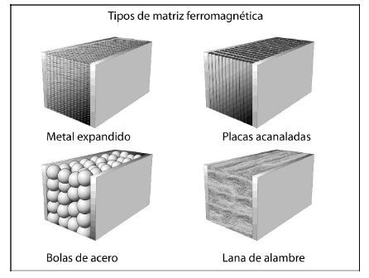
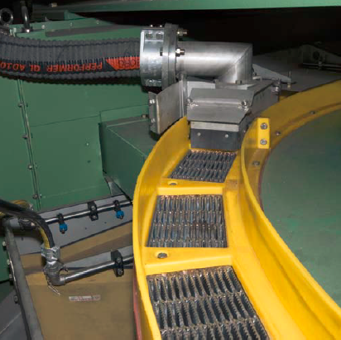
CONCENTRACIÓN MAGNÉTICA DE MINERALES
SEPARADORES MAGNÉTICOS POR VÍA HUMEDA
SEPARADORES MAGNÉTICO DE ALTA INTENSIDAD EN HÚMEDO
Existen en el mercado diferentes modelos de separadores magnéticos de alta intensidad por vía húmeda (WHIMS Jones, Readings WHIMS, Krupp-Sol 24/14, Boxmag-Rapid SHW1).
Todos ellos trabajan en continuo a través de un sistema giratorio tipo carrusel. La diferencia entre uno y otro es el sistema que compone la matriz ferromagnética sobre la cual se recolectan las partículas minerales.

Slide 23
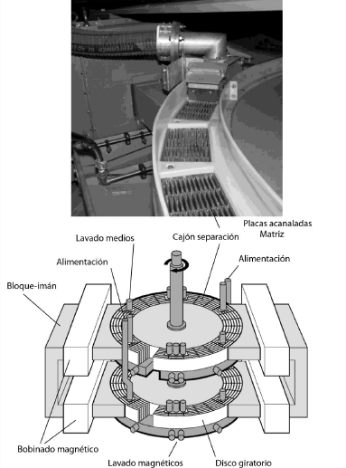
CONCENTRACIÓN MAGNÉTICA DE MINERALES
SEPARADORES MAGNÉTICOS POR VÍA HUMEDA
Separador magnético WHIMS Jones
Contiene un bastidor fabricado de acero estructural. Los bloques-imanes con forma de yugos se encuentran soldados a este bastidor, con los sistemas de electroimanes protegidos y refrigerados por aire.
La separación de los minerales se lleva a cabo en los módulos de separación que se sitúan en la periferia de los discos giratorios. Estos discos se presentan en tándem uno encima de otro con todos los sistemas duplicados.
La pulpa mineral se vierte a través de un sistema de alimentación formado por un sistema tubería-canalón perfectamente ajustado a la parte superior de los módulos para que la pulpa entre perfectamente sin reboses entre las placas acanaladas.

Slide 24
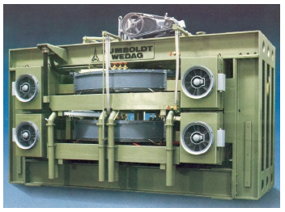
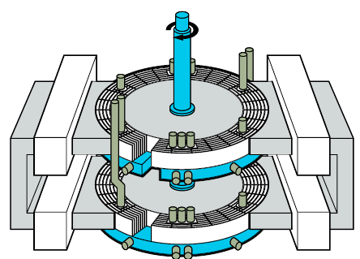
CONCENTRACIÓN MAGNÉTICA DE MINERALES
SEPARADORES MAGNÉTICOS POR VÍA HUMEDA
Separador magnético WHIMS Jones
Las partículas débilmente magnéticas son retenidas por placas, mientras que la suspensión no magnética restante pasa directamente a través de las cajas de placas y son recogidas en la parte inferior pero antes de abandonar el campo se lavan con agua a baja presión y se recogen como producto.
Intensidad de Campo, 2 T
Consumo agua,4 Tn /Tn sólidos, 90% se recicla
Cuando los módulos de placas lleguen a un punto a mitad de camino entre los dos polos magnéticos, donde el campo magnético es esencialmente cero, las partículas magnéticas son lavado con agua limpia a alta presión (5 bar ) para conseguir el desprendimiento y recuperación de todas las partículas débilmente magnéticas que estaban adheridas a la matriz ferromagnética.

Slide 25
CONCENTRACIÓN MAGNÉTICA DE MINERALES
SEPARADORES MAGNÉTICOS POR VÍA HUMEDA
Separador magnético WHIMS Jones
El equipo puede recuperar partículas débilmente magnéticas con diámetros < a 2 mm, dependiendo de la aplicación.

Slide 26
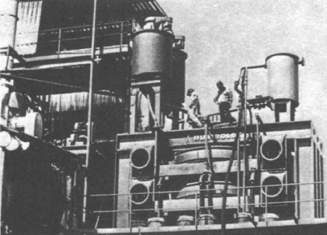
CONCENTRACIÓN MAGNÉTICA DE MINERALES
SEPARADORES MAGNÉTICOS POR VÍA HUMEDA
Separador magnético WHIMS Jones, planta en Brasil
Separador magnético WHIMS Jones
•Producción de concentrado magnético (hematita, pirrotita, siderita, ilmenita, menas de Cr, Mn, tungsteno, Zn, Ni, tantalio/niobio)
•Incremento de ley por remoción de impurezas cuando el mineral no magnético es el producto (apatita, arcilla, talco, caolín, feldespato, carbón, barita, bauxita, casiterita, etc.).
•Recuperación de ilmenita, granate, cromita y monacita dentro de los magnéticos, y rutilo, y zircón en las fracciones no magnéticas de minerales presentes en arenas.
•Recuperación de finos de menas de Fe (Hematita, Taconita y limonita)
•Remoción de gangas magnéticas desde casiterita, menas de tungsteno, arenas de vidrio y una variedad de productos de la industria de minerales.

Slide 27
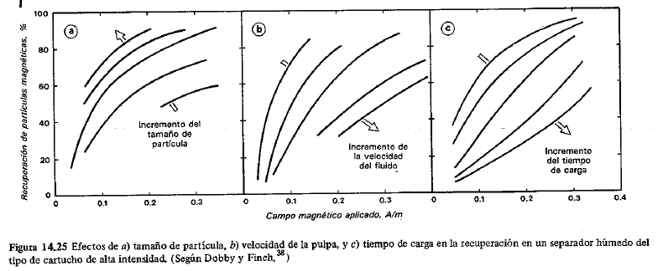
CONCENTRACIÓN MAGNÉTICA DE MINERALES
SEPARADORES MAGNÉTICOS POR VÍA HUMEDA
SEPARADORES MAGNÉTICO DE ALTA INTENSIDAD EN HÚMEDO
que se requiere un campo magnético aplicado mayor para recuperar las partículas más finas debido a que el efec­ to de la fuerza de arrastre en competencia es mayor. La fi­ gura 14.25b muestra que si se ha de lograr una capacidad mayor. La figura 14.25c muestra el efecto del tiempo de carga del cartucho, es decir, el tiempo durante el cual se hace pasar alimentación nueva a través del cartucho antes de iniciar el ciclo de inundación.

Slide 28
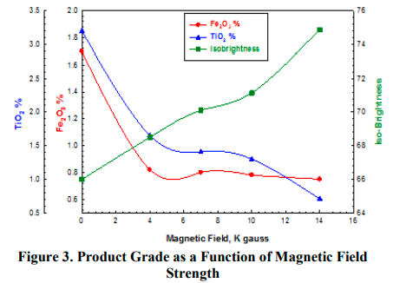
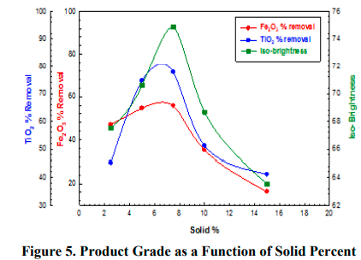
CONCENTRACIÓN MAGNÉTICA DE MINERALES
SEPARADORES MAGNÉTICOS POR VÍA HUMEDA
SEPARADORES MAGNÉTICO DE ALTA INTENSIDAD EN HÚMEDO
Wet High Intensity Magnetic Separation of Kaolin Suspension
Upgrading of Low Grade Egyptian Kaolin Ore Using Magnetic Separation

Slide 29
CONCENTRACIÓN MAGNÉTICA DE MINERALES
SEPARADORES MAGNÉTICOS POR VÍA HUMEDA
https://www.youtube.com/watch?v=YgW0HEHyQxs&t=72s

Slide 30
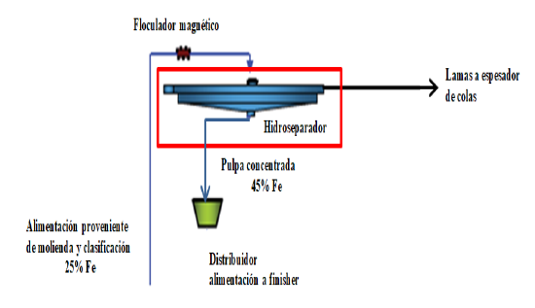
CONCENTRACIÓN MAGNÉTICA DE MINERALES
FLOCULACIÓN MAGNÉTICA
Es la aglomeración de partículas ferromagnéticas sometidas a un campo magnético externo. Se logra haciendo pasar una pulpa entre un magneto. Debido a su proximidad, se atraen entre sí y comienzan a formar agregados de diferentes tamaños y formas.
Se usa para la concentración de magnetita y en depuración de aguas de desecho de las plantas de acero (incrementar tiempo de sedimentación).
Aplicación
Separación por floculación magnética ultrafina (MFS) al mineral crudo (29,85% Fe), se obtuvo un concentrado con 74,12% de Fe con 81,45% de recuperación de hierro. La recuperación de hierro aumentó en un 6,68% en comparación con la separación magnética convencional (CMS). La alta eficiencia en el beneficio se puede atribuir a un aumento de la fuerza magnética en los minerales de hierro micro-fino (< 20 µm en forma de flóculos, mayor presencia de la fase de Fe metálico).

Slide 31
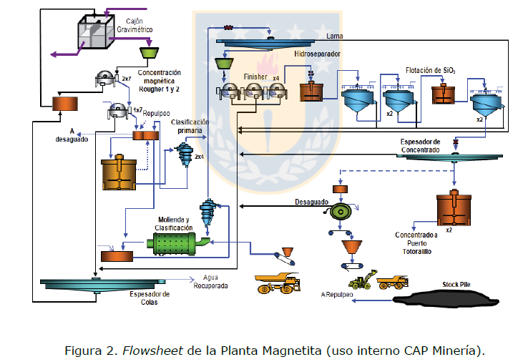
CONCENTRACIÓN MAGNÉTICA DE MINERALES
Deslamado
Concentración Magnética Secundaria
FLOCULACIÓN MAGNÉTICA
Flotación
Concentración Magnética Primaria
Molienda y Clasificación
El proceso general de Planta Magnetita. Un sistema de recuperación de hierro desde el relave de cobre proveniente de CCMC, partiendo con leyes entre 7 y 10%, para obtener finalmente concentrados con un contenido mínimo de 66%.

Slide 32
CONCENTRACIÓN MAGNÉTICA DE MINERALES
FLOCULACIÓN MAGNÉTICA
https://www.youtube.com/watch?v=8iYNFmmm6ro

Slide 33
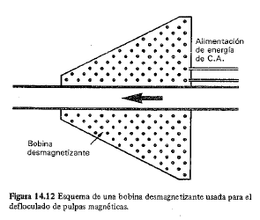
CONCENTRACIÓN MAGNÉTICA DE MINERALES
DES-MAGNETIZACIÓN
Tiene como función despolarizar a las pulpas ferromagnéticas debido a:
. Posible floculación magnética de las partículas al pasar por un separador magnético.
. Evitar la reducción de la eficiencia de los procesos siguientes.
Se usan Bobinas Des-magnetizantes que utilizan corriente alterna para generar un campo magnético oscilatorio de intensidad decreciente.

Slide 34
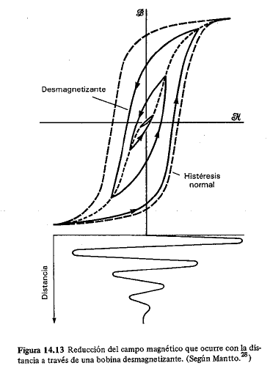
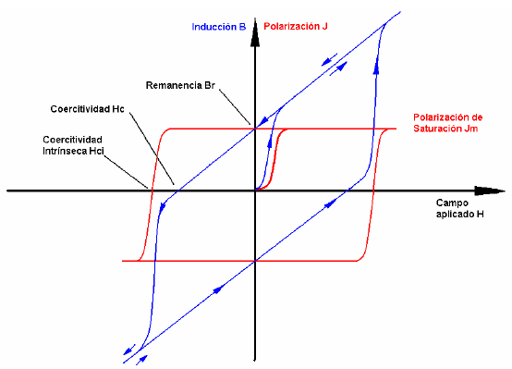
CONCENTRACIÓN MAGNÉTICA DE MINERALES
DES-MAGNETIZACIÓN
Hc, campo aplicado que vence la remanencia y la Inducción es nula.
Hci, campo aplicado que vence la polarización magnética

Slide 35
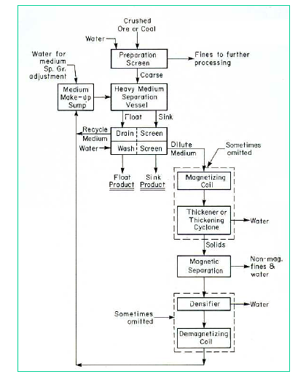
CONCENTRACIÓN MAGNÉTICA DE MINERALES
DES-MAGNETIZACIÓN

Slide 36
CONCENTRACIÓN MAGNÉTICA DE MINERALES
DES-MAGNETIZACIÓN

Slide 37
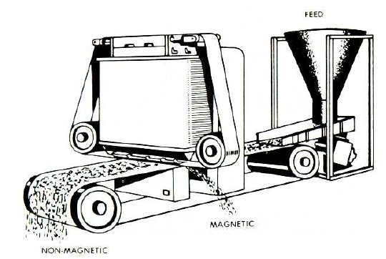
CONCENTRACIÓN MAGNÉTICA DE MINERALES
SEPARADORES MAGNÉTICOS POR VÍA SECA
SEPARADORES MAGNÉTICOS DE BANDA TRANSVERSAL DE ALTA INTENSIDAD
El equipo recoge los materiales magnéticos y los quita de la cinta de alimentación descargándolos en un lado. La concentración es por elevación directa y el producto magnético es limpio y libre de materiales no magnéticos.
Son equipos de baja capacidad y quedaron obsoletos.
•Recuperación de minerales finos no magnéticos (rutilo) desde relaves magnéticos molidos.
•Concentración de minerales no magnéticos (casiterita) desde minerales magnéticos.
•Producción de wolframita, tantalita y otros minerales magnéticos de alto valor unitario

Slide 38
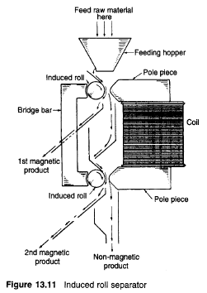
CONCENTRACIÓN MAGNÉTICA DE MINERALES
SEPARADORES MAGNÉTICOS POR VÍA SECA
SEPARADORES MAGNÉTICOS DE RODILLO DE ALTA INTENSIDAD
Es usado tanto en operaciones de purificación como de concentración.
Son fabricados con varias combinaciones de rodillos de tal forma que los no magnéticos van siendo retratados en etapas sucesivas. El material debe encontrarse en el rango de granulométrico de 8 a 150 mallas.
Se alcanzan intensidades de campo de hasta 2,2 T en el espacio entre el poste de alimentación y el rollo.El espacio entre el polo de alimentación y el rotor es ajustable y generalmente se disminuye de polo a polo para tomar sucesivamente de productos más débilmente magnéticos.

Slide 39
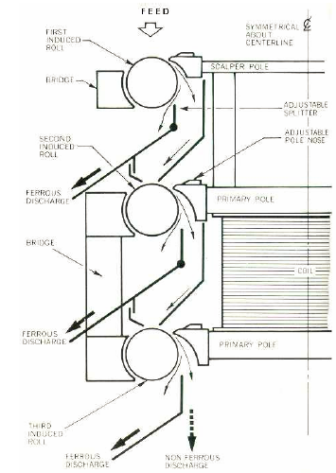
CONCENTRACIÓN MAGNÉTICA DE MINERALES
SEPARADORES MAGNÉTICOS POR VÍA SECA
Separador magnético de rodillos de tierras raras (RE-Roll)
Construido con imanes de tierras raras, de alta intensidad y de elevado gradiente, se fabrica con rodillos de 5”hasta 60”de ancho y con diámetros hasta 12”.
Se encuentran disponibles con 1, 2 o 3 rodillos, posicionados en cascada en el mismo equipamiento y son recomendados para la separación de minerales débilmente magnéticos.
Aplicaciones
•Remoción de ilmenita desde concentrados de rutilo.
•Limpieza magnética final del zircón.
•Remoción de contaminaciones de Fe desde arenas vidriosas y minerales de Fe desde productos industriales.
•Remoción de cromita y pirrotita en concentrados diamantíferos o en concentración misma de cromita, wolframita, titanio, rutilo y manganeso.

Slide 40
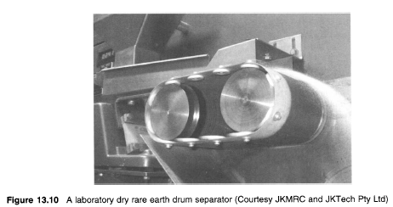
CONCENTRACIÓN MAGNÉTICA DE MINERALES
SEPARADORES MAGNÉTICOS POR VÍA SECA
SEPARADORES MAGNÉTICOS DE TAMBOR DE BAJA INTENSIDAD
La separación está limitada principalmente a la concentración de menas de hierro magnetíticos, purificación de escorias finamente molidas. Por debajo del rango de tamaño de 0,5 cm el proceso tiende a ser reemplazado por métodos húmedos, que producen menos pérdida de polvo y generalmente un producto más limpio.

Slide 41
CONCENTRACIÓN MAGNÉTICA DE MINERALES
SEPARADORES MAGNÉTICOS POR VÍA SECA
https://www.youtube.com/watch?v=40k4MZpXZNY

Slide 42
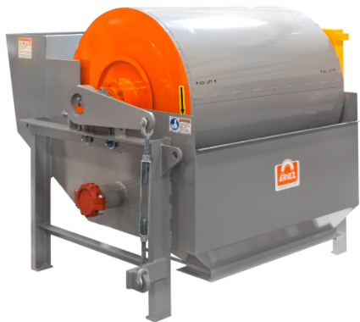
CONCENTRACIÓN MAGNÉTICA DE MINERALES
SEPARADORES MAGNÉTICOS POR VÍA SECA
SEPARADORES MAGNÉTICOS DE TAMBOR DE MEDIANA Y ALTA INTENSIDAD
Se tienen equipos separadores de tambor de alta intensidad con magnetos permanentes de tierras raras.
La INBRÁS-ERIEZ ofrece unidades de potencia media de diámetro 12”y en unidades de alta potencia de 15”a 20”.
Este separador se aplica en la concentración de minerales medianamente magnéticos (unidades de diámetro 12”) o de minerales débilmente magnéticos (unidades de 15”y 24”de diámetro).
La separación en seco de alta intensidad pierde eficiencia para minerales finos < a 75 micrones por generación de polvos, corrientes de aire, adherencia partícula-partícula, y adhesión del rotor de partículas.
Sin duda el mayor avance en el campo de separación magnética fue el desarrollo de separadores magnéticos continuos húmedos de alta intensidad.

